Slide 1

Муниципальное дошкольное образовательное автономное учреждение
«Детский сад №78 комбинированного вида «Пчёлка» г. Орска»
Тема: «Игра в друдлы как средство развития речи и творческих способностей у детей дошкольного возраста»
Подготовила: Болтунова Татьяна Владимировна
воспитатель высшей квалификационной категории

Slide 2
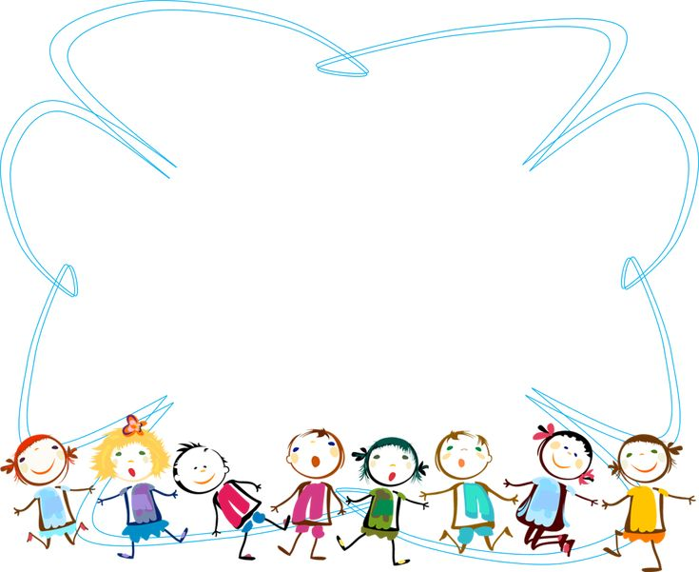
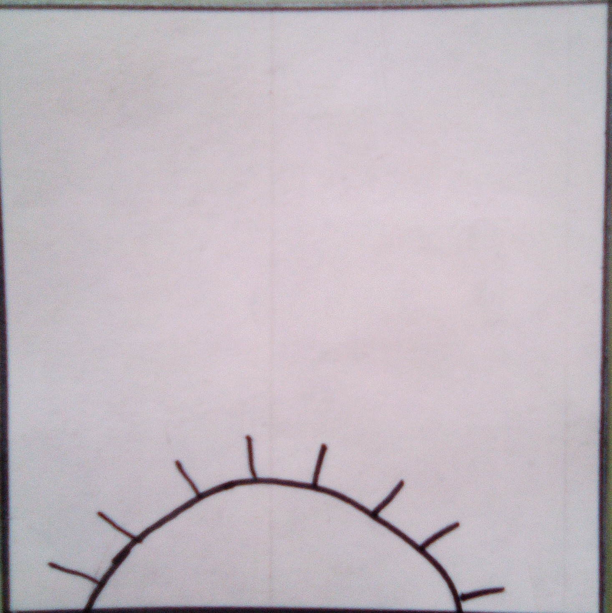
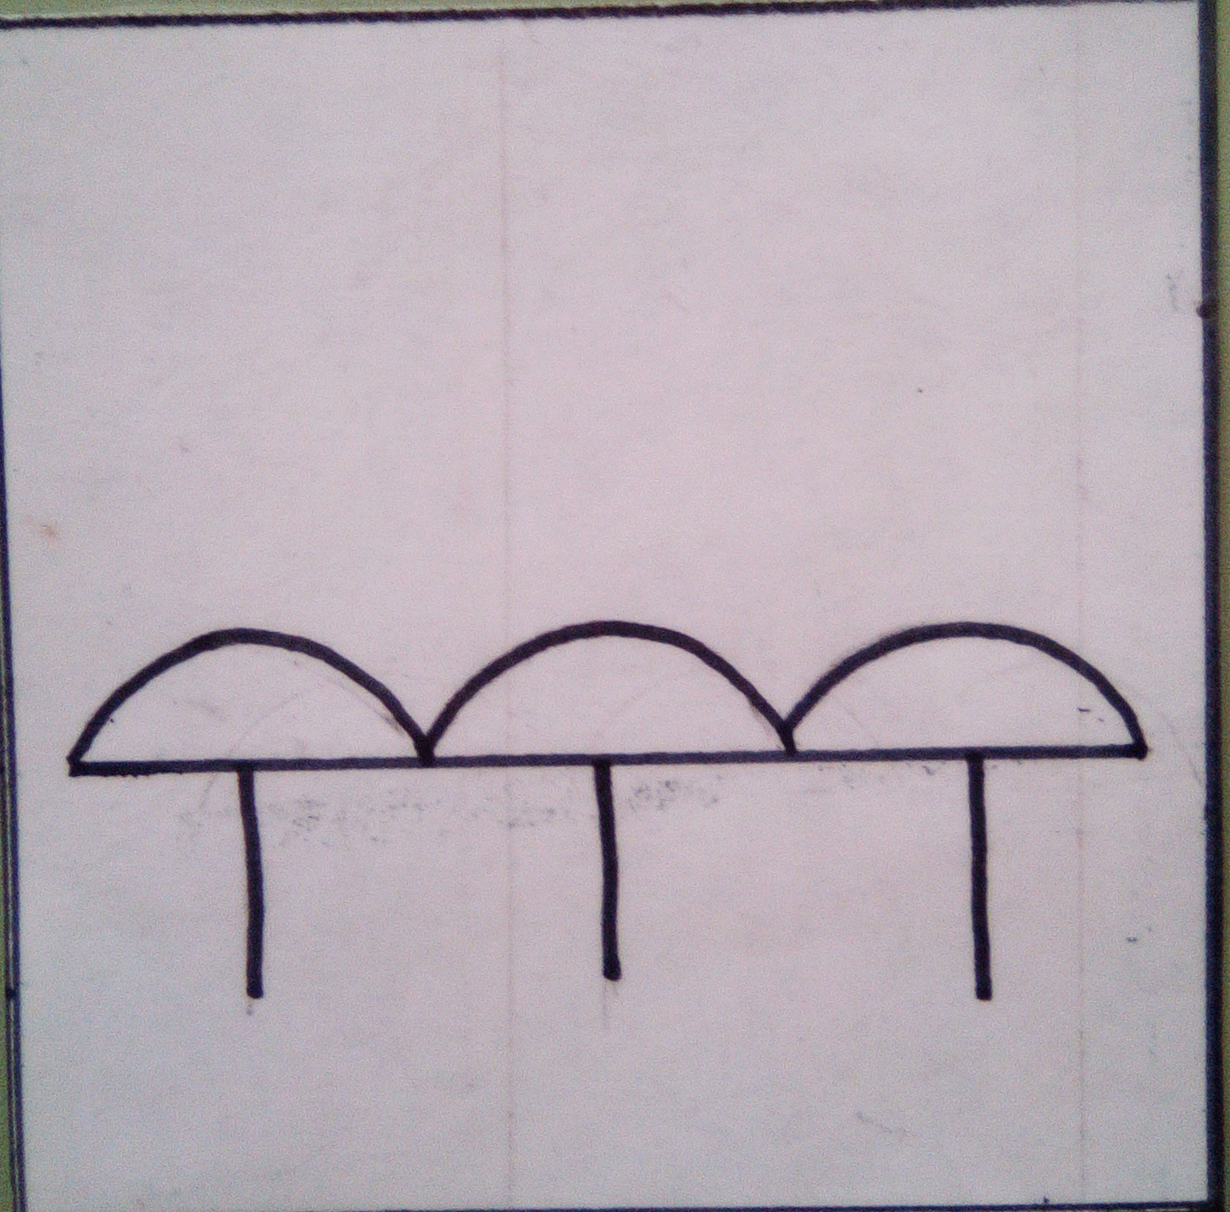
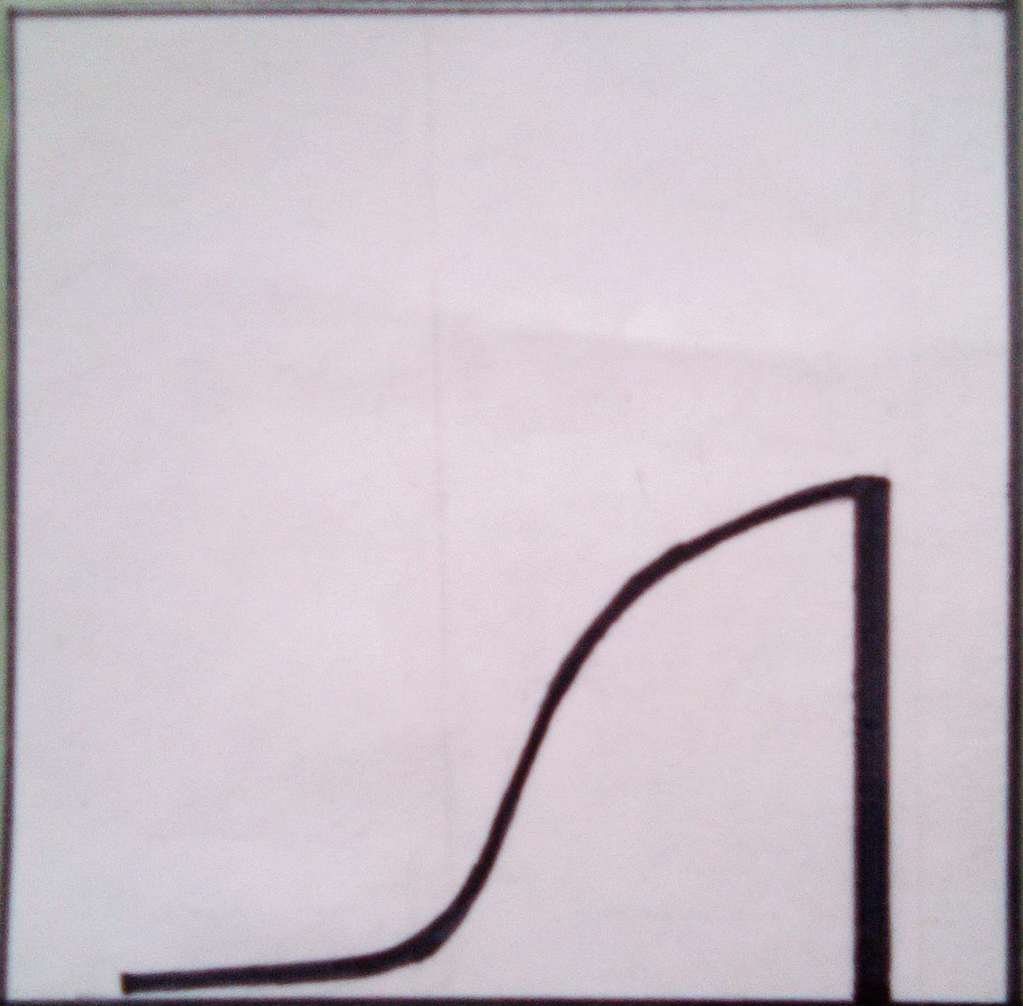
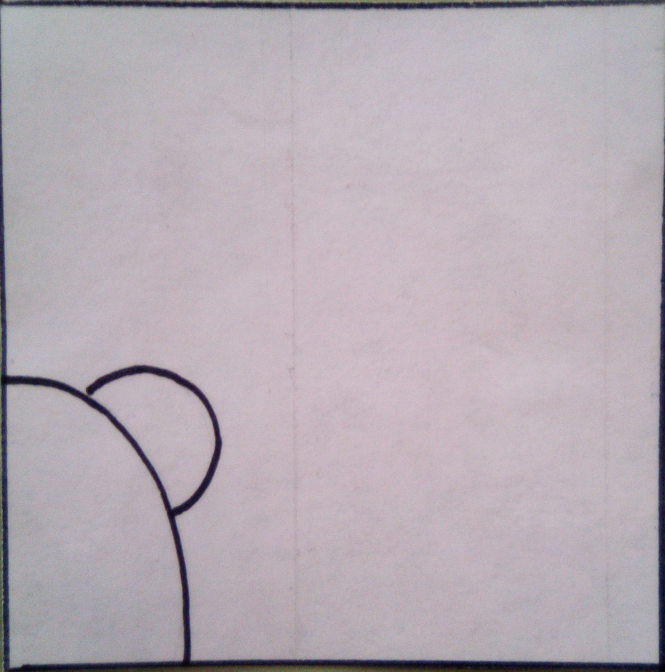
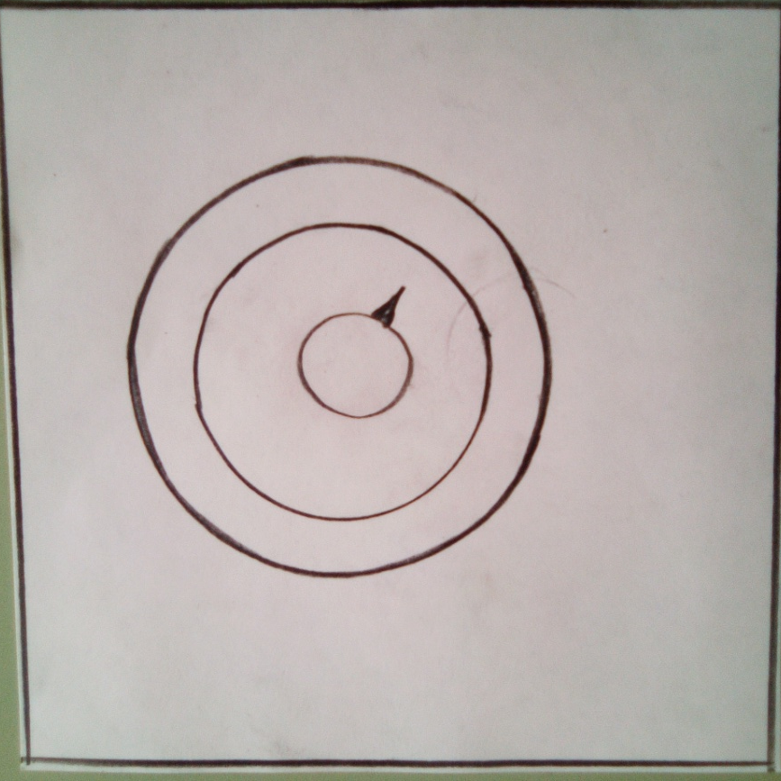
Друдлы - это графические загадки - головоломки.
Суть техники друдлы заключается в том, что предлагается описать картинку, которая имеет множество значений.

Slide 3
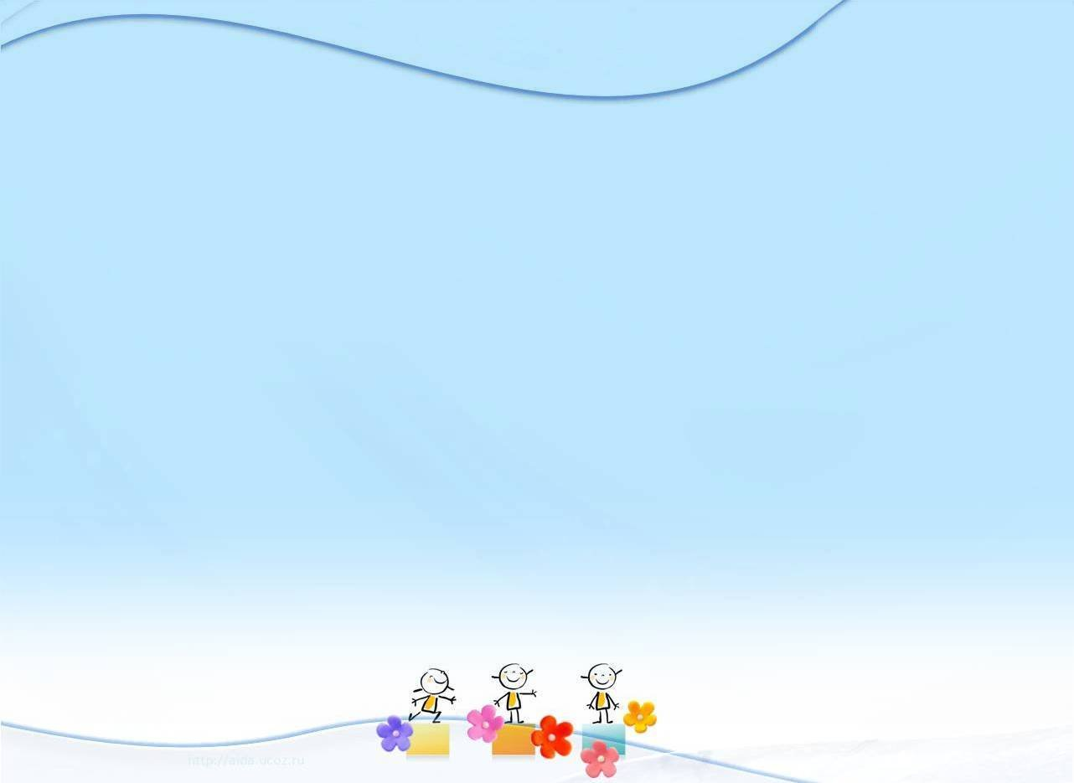
Цель:
развитие образного мышления
развитие воображения «я учусь видеть необычное в обычном»
развитие речи «когда я рисую, я думаю и проговариваю то, что рисую»

Slide 4
Принципы использования друдлов :
Поэтапное усложнение от простого к сложному
Насыщение игрового задания новизной объектов
Постепенное увеличение количества друдлов.

Slide 5
Играя с дошкольниками в друдлы, следуем основным направлениям работы по развитию речи детей:
1. Развитие словаря: освоение слов и их уместное употребление в соответствии с контекстом высказывания.
2. Воспитание звуковой культуры речи: развитие восприятия звуков родной речи и произношения.
3. Формирование грамматического строя: морфология (изменение слов по родам, числам и падежам), синтаксис (освоение различных типов словосочетаний и предложений), словообразование
4. Развитее связной речи: диалогическая речь (разговорная) и монологическая речь (рассказывание).
5. Формирование элементарного осознания явлений языка и речи: различение звука и слова, нахождение места звука в слове.
6. Воспитание любви и интереса к художественному слову.

Slide 6
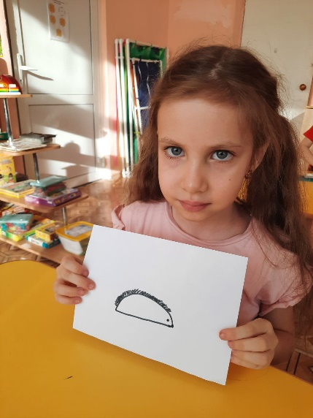
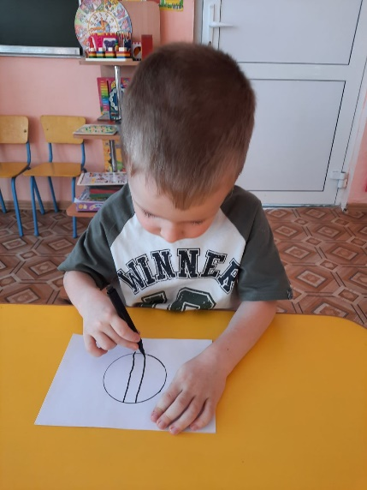
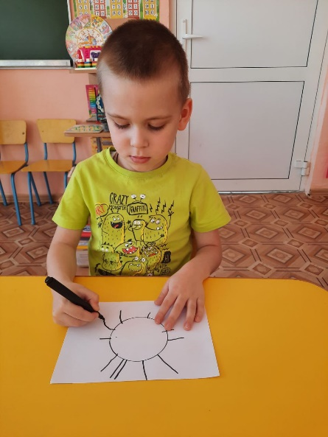
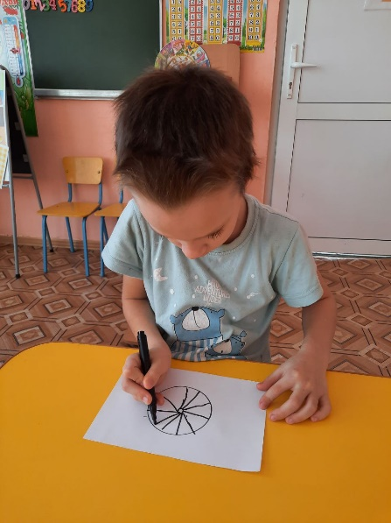
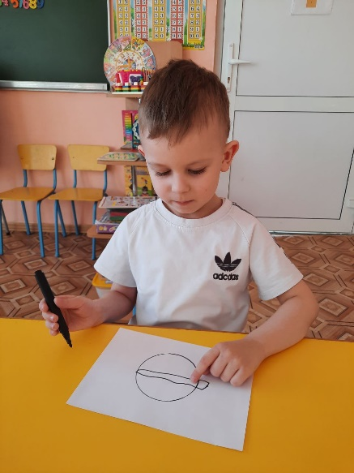
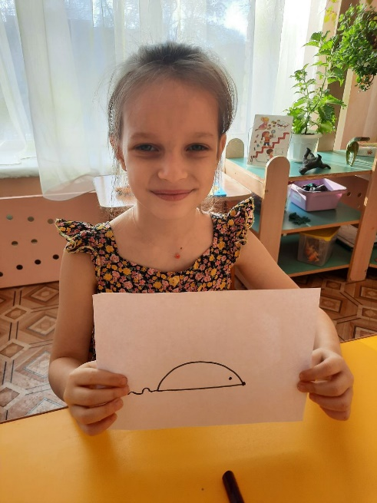
«На что похожа геометрическая фигура»
Ёжик
мяч
солнце
колесо
планета
мышка

Slide 7
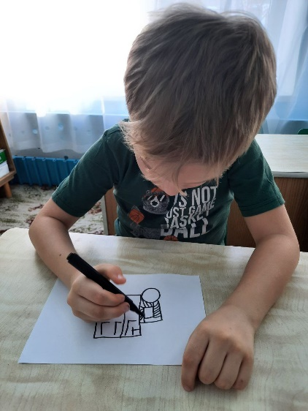
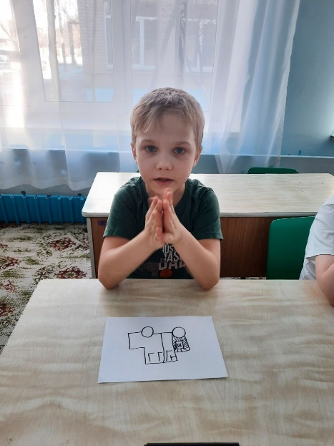
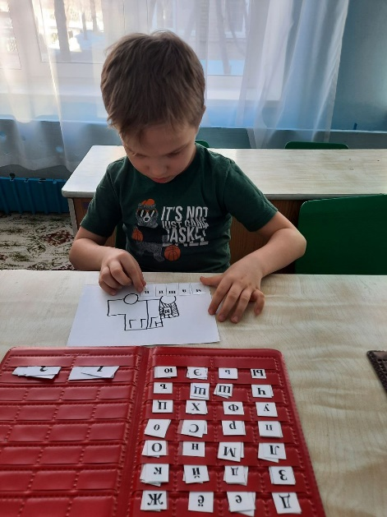
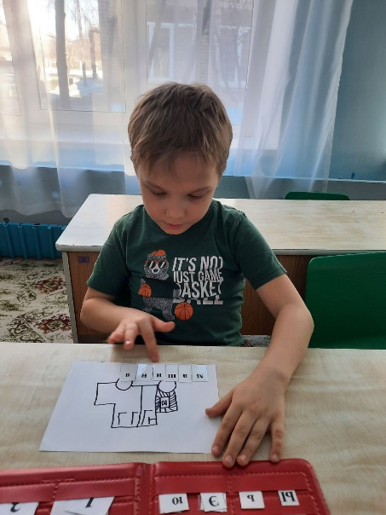
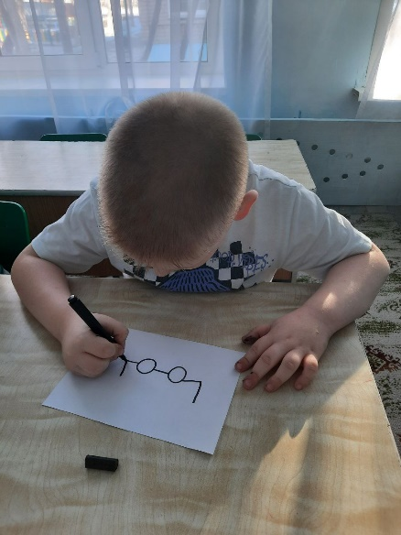
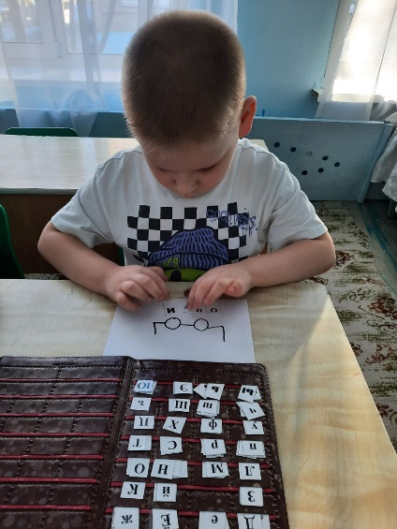
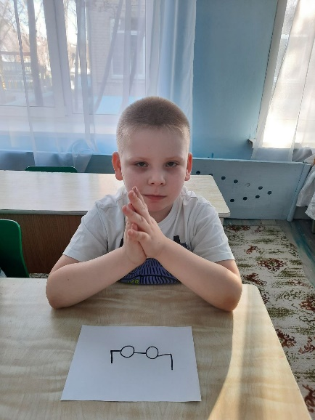
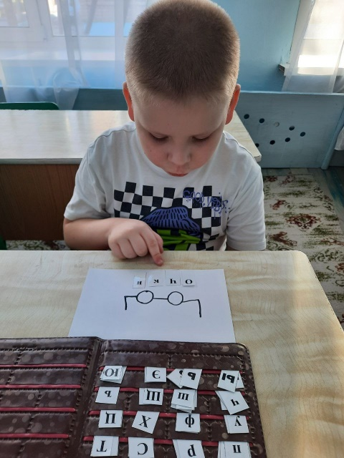

Slide 8
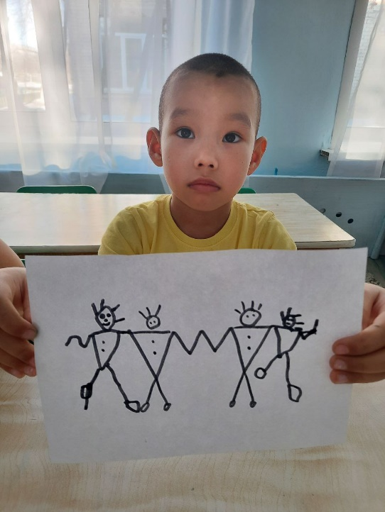
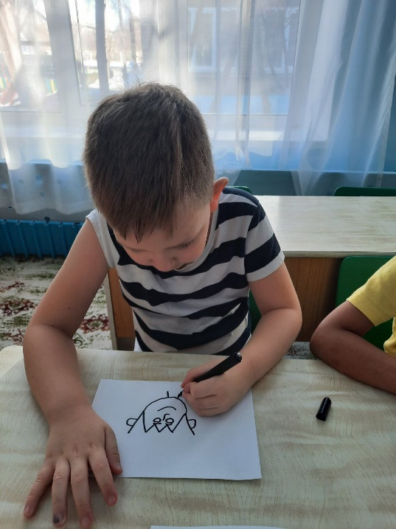
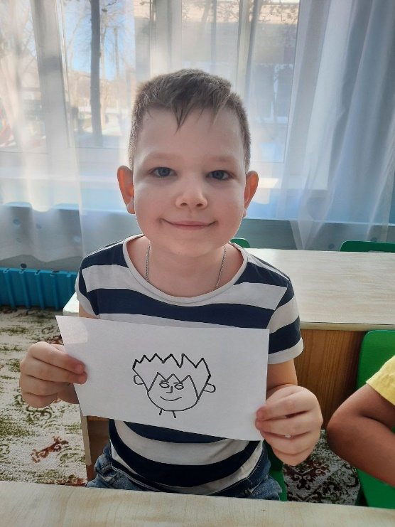
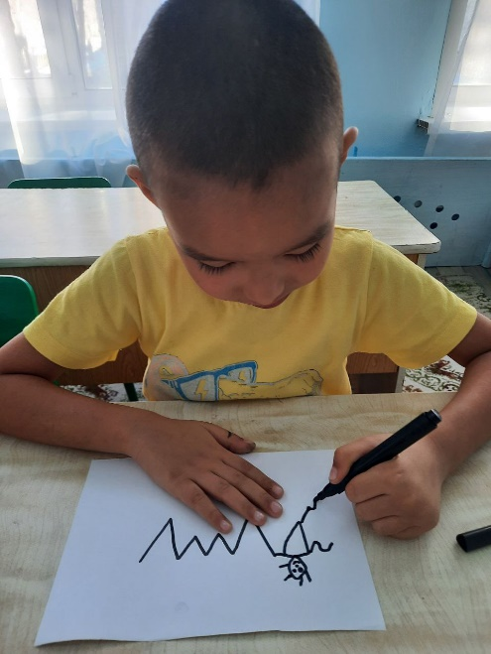
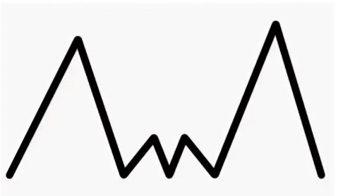
«Дорисуй»

Slide 9
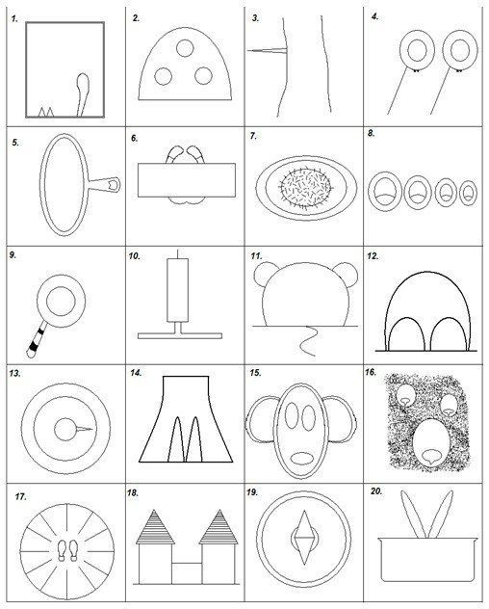
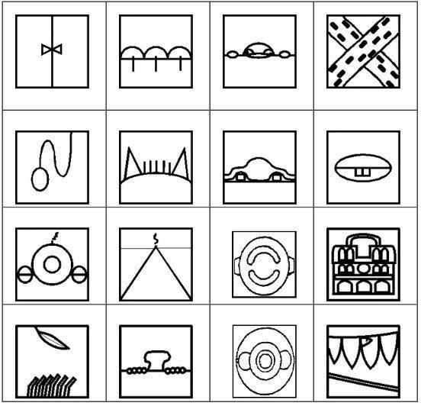
Карточки друдлы

Slide 10
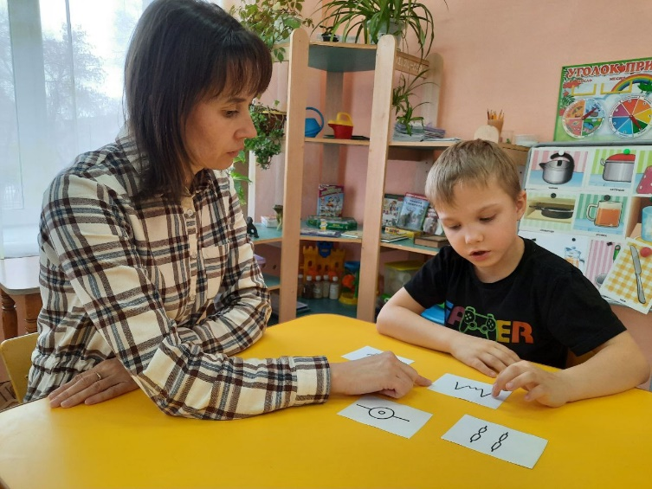
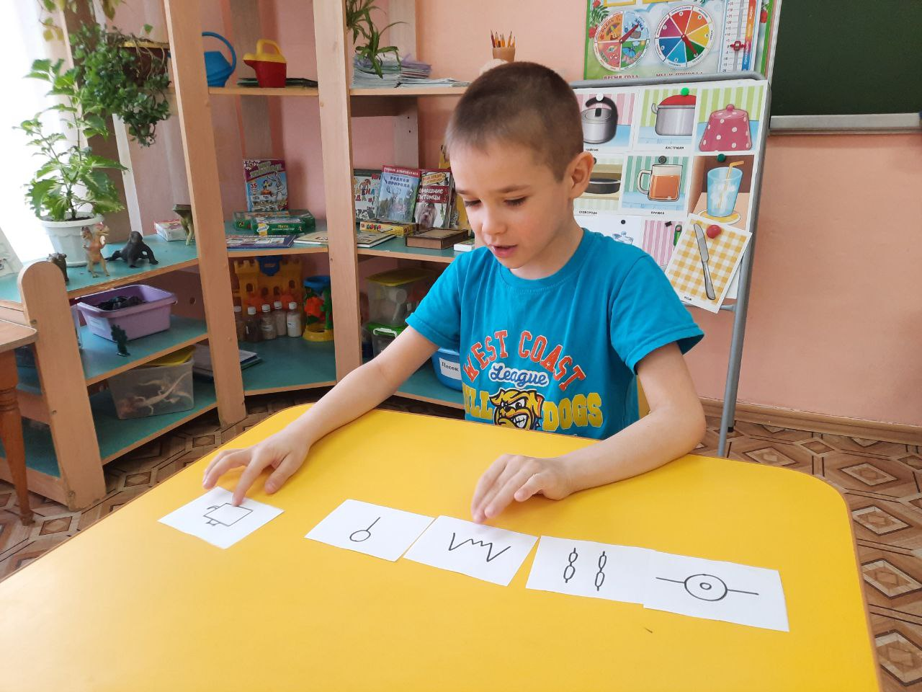
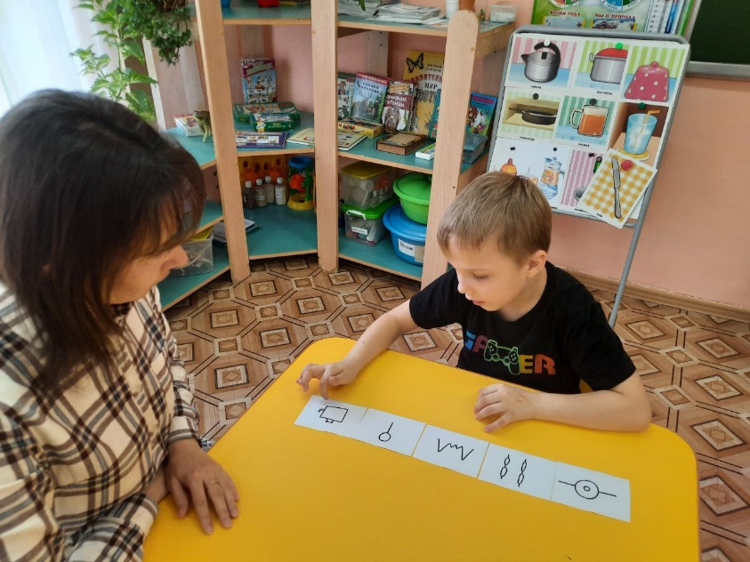
«Составление рассказа с помощью друдлов»

Slide 11
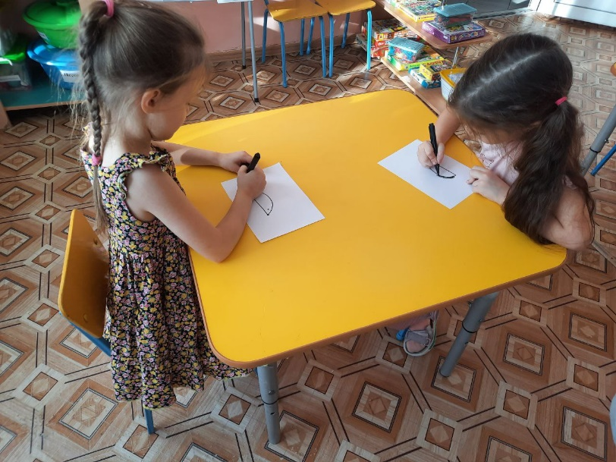
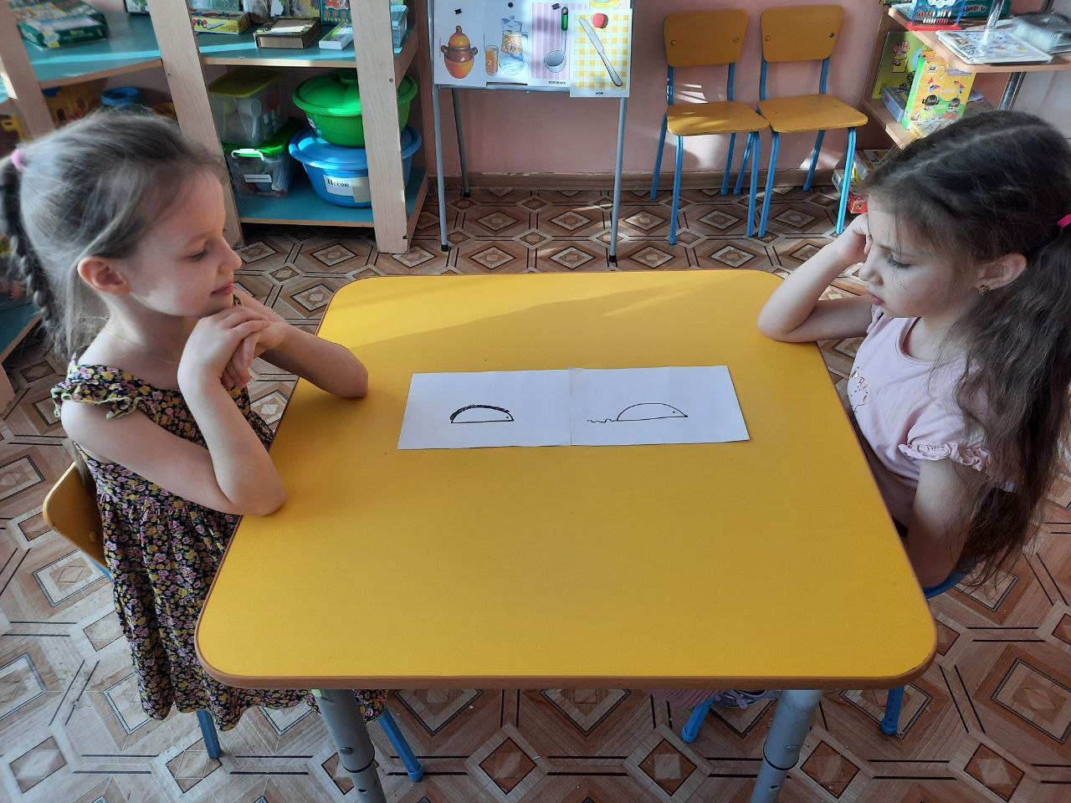
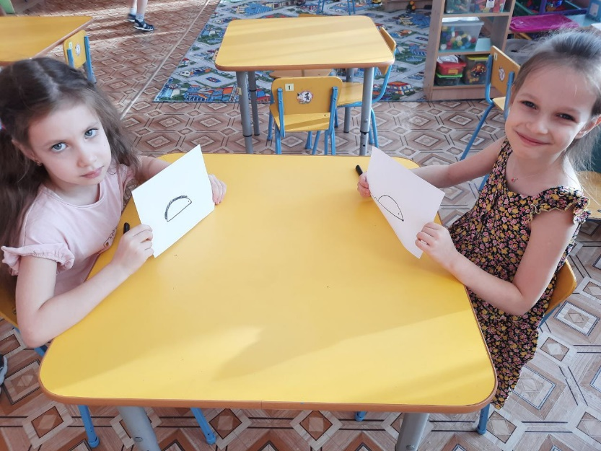
«Работа в паре»

Slide 12
Таким образом, с помощью техники друдлы ребенок учится:
- Выражать свои мысли
- Друдлы заставляют мозг переработать массу информации, чтобы соотнести ее с тем, которую ребенок видит на картинке
- Друдлы учат нас смотреть на мир без ярлыков и подходить ко всему креативно.

Slide 13
Спасибо за внимание!

